Slide 1


עמותת שלומית – שירות לאומי

Slide 2
כיצד לדווח נוכחות באפליקציית ?clock2go
הורדת אפליקציה
דיווח נוכחות
השלמת דיווחים
סגירת חודש באפליקציה
דיווח היעדרויות וצילום אישור
הוספת דוח חתום

Slide 3
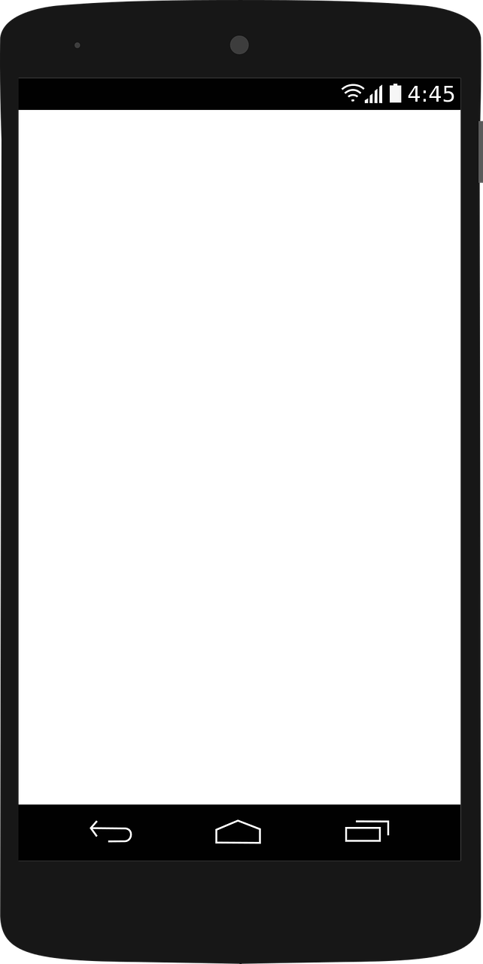




נכנסים לחנות האפליקציות:

Slide 4
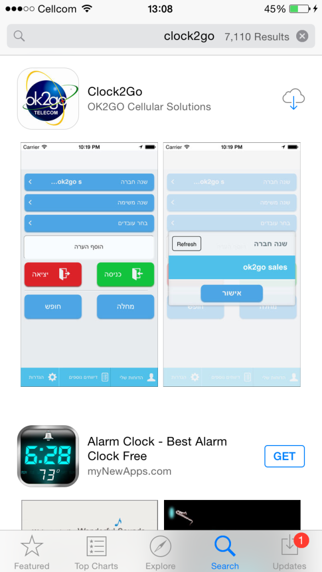
מקישים בחיפוש
clock2go

Slide 5

נכנסים לאפליקציה

Slide 6
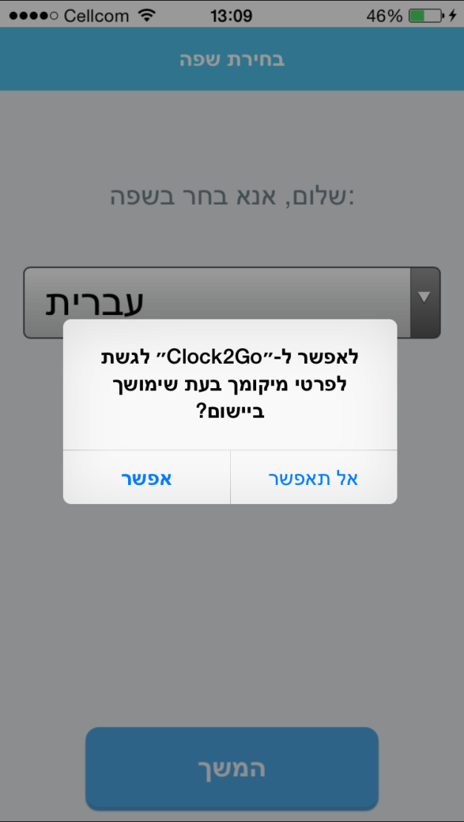
במידה והמכשיר מבקש
לאשר מיקום\לתת אמון
יש לאפשר

Slide 7
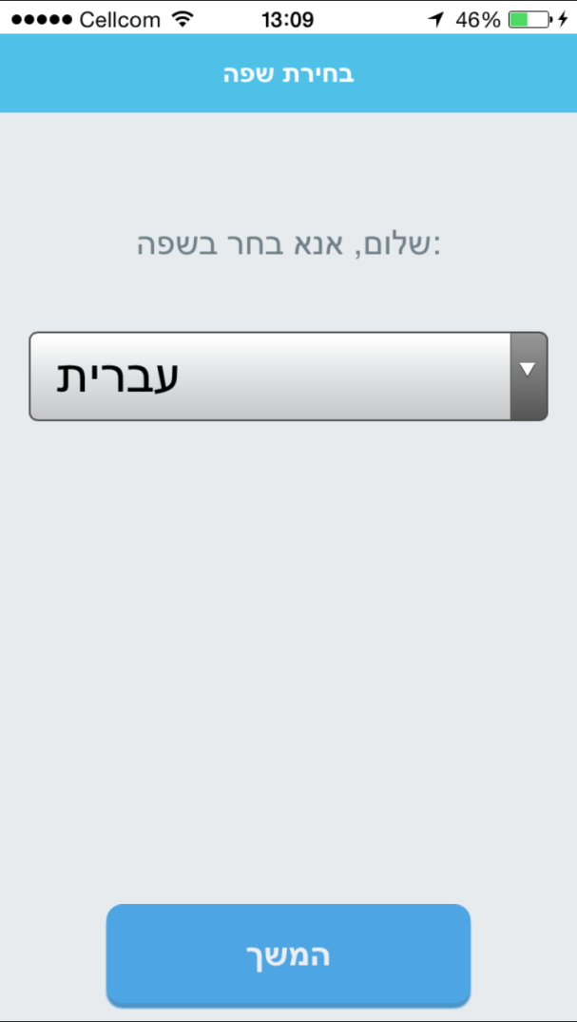
בוחרים שפה

Slide 8
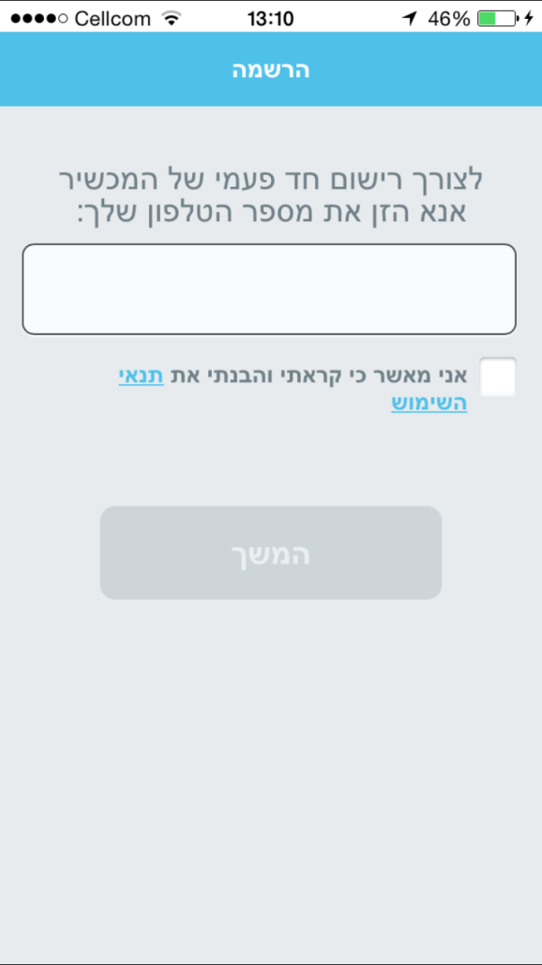
0528999999
מזינים את מספר הטלפון
ומאשרים את תנאי השימוש
V

Slide 9
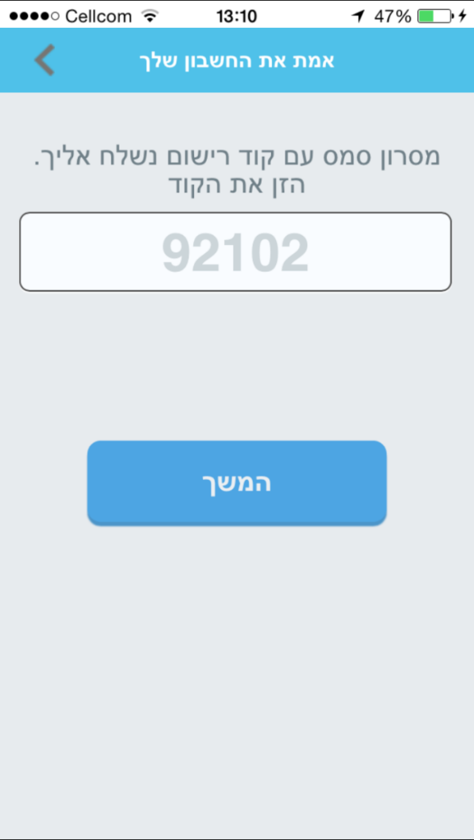
תקבלו SMS עם קוד רישום
אותו יש להזין במסך:

Slide 10
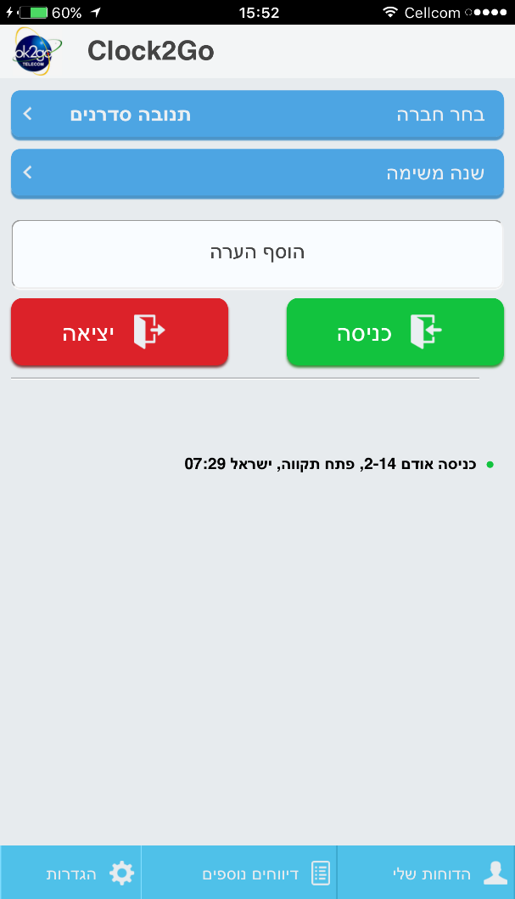

כעת ניתן להתחיל לדווח
את הדיווח היומי תוכלו לראות כאן:

Slide 11

השלמת דיווחים
וסגירת חודש
נכנסים לדוחות שלי

Slide 12
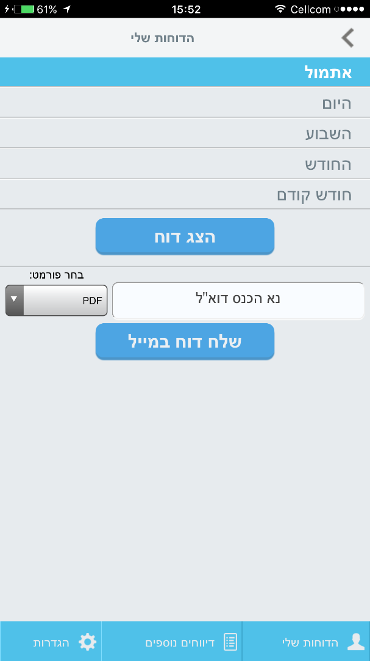
נכנסים להשלמת דיווחים
השלמת דיווחים

Slide 13
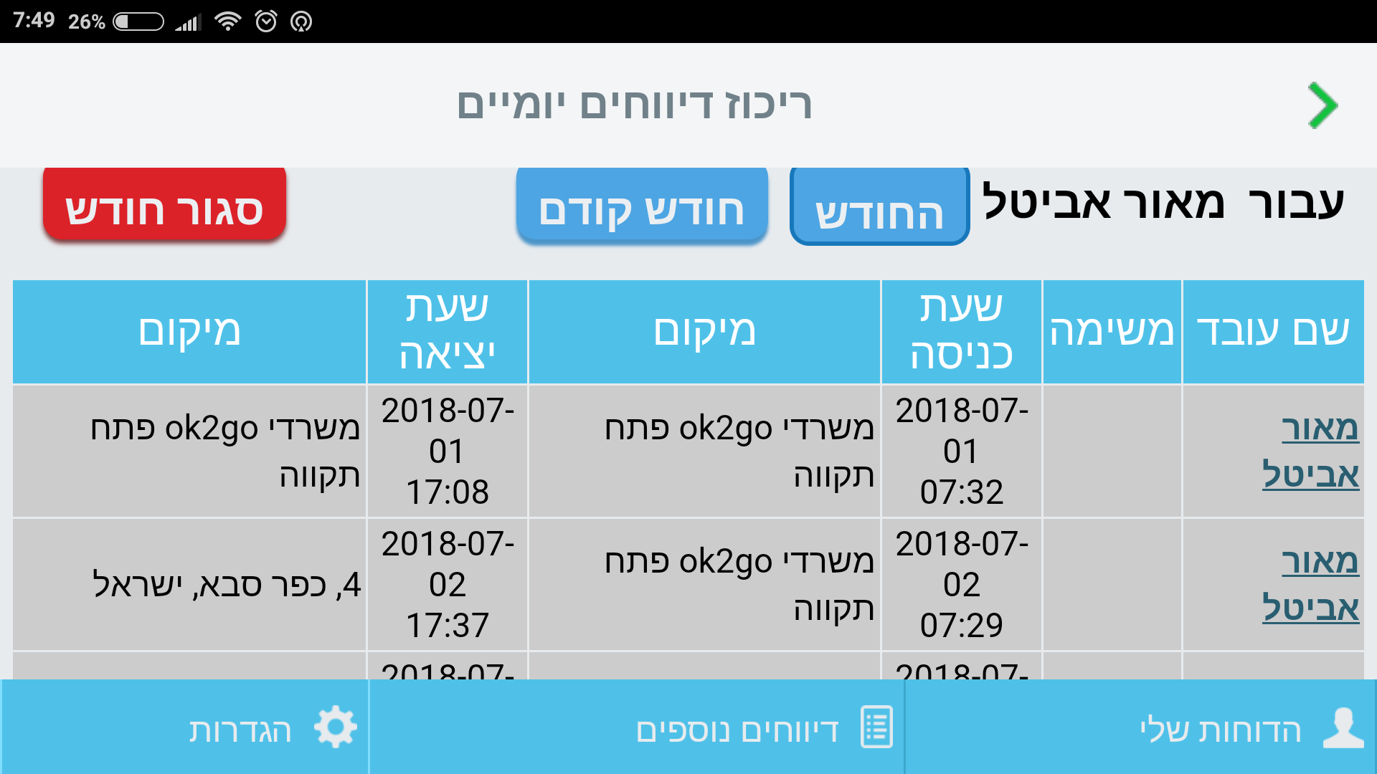
תוכלו לבחור לעבור לחודש הקודם

Slide 14
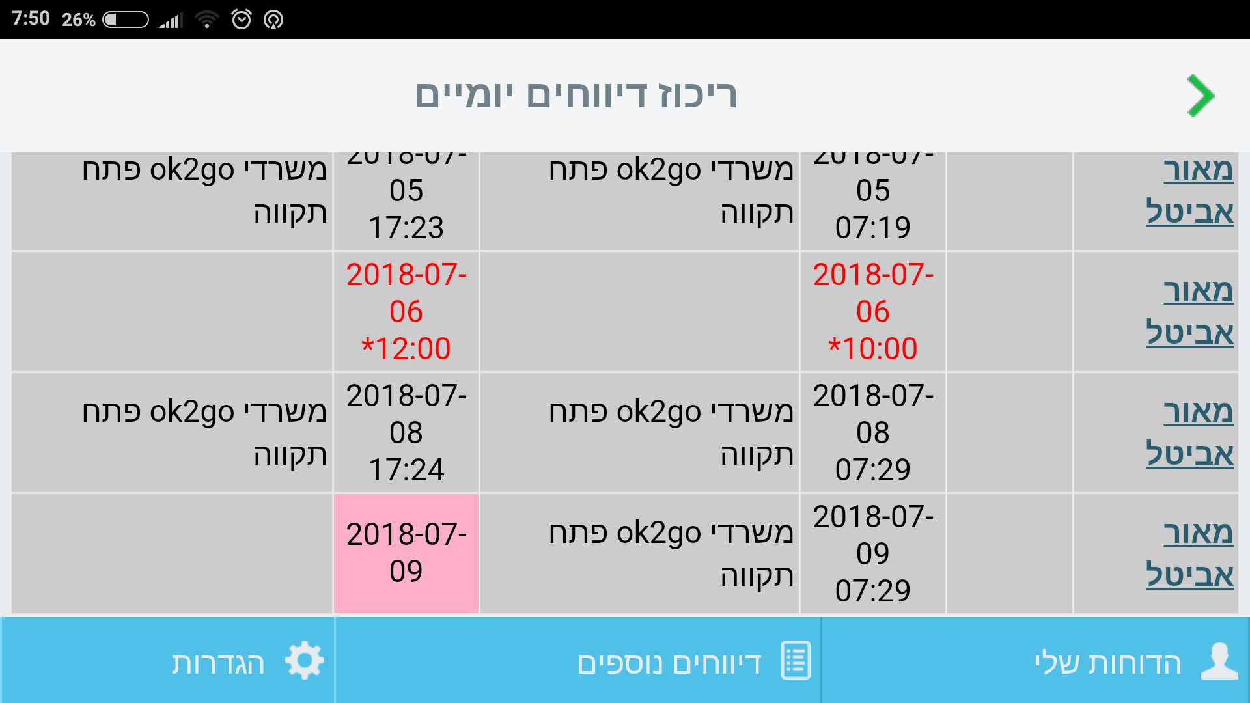
תוכלו ללחוץ על דיווח ולתקן אותו
תוכלו ללחוץ על קובייה ורודה ולהוסיף דיווח
שימו לב – יש להקפיד על זוגות דיווחים לפני סגירת חודש

Slide 15
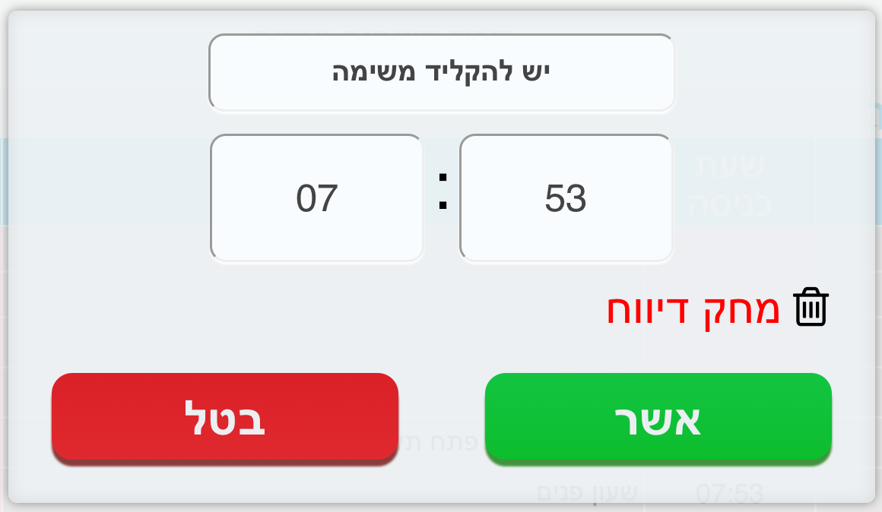
בכל לחיצה ייפתח חלון להשלמת הדיווח
ניתן גם למחוק את דיווח שבוצע

Slide 16
סגירת חודש באפליקציה:
יש לוודא שאתם נמצאים בחודש הרצוי – הקודם או הנוכחי

Slide 17
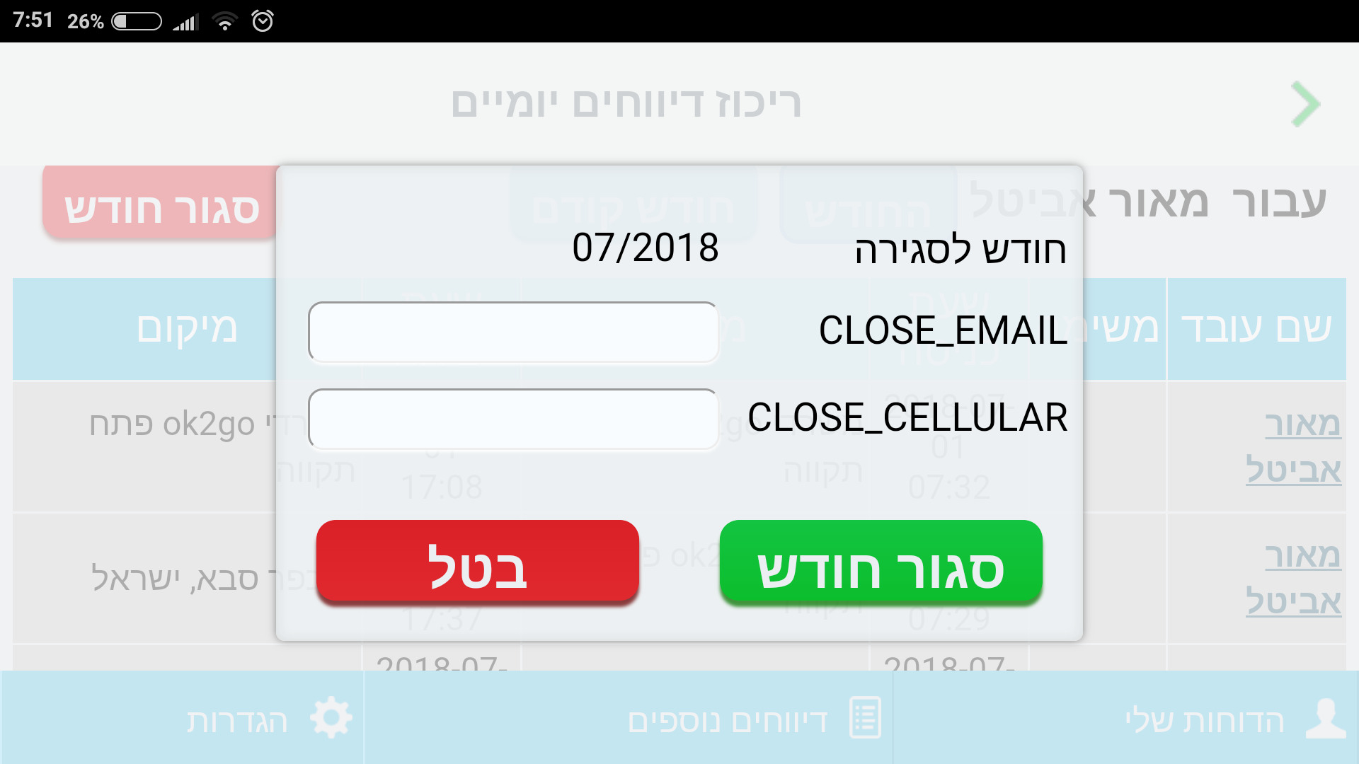
יש למלא מייל וטלפון נייד של המעסיק
וללחוץ על סגור חודש
כתובת מייל
טלפון נייד

Slide 18
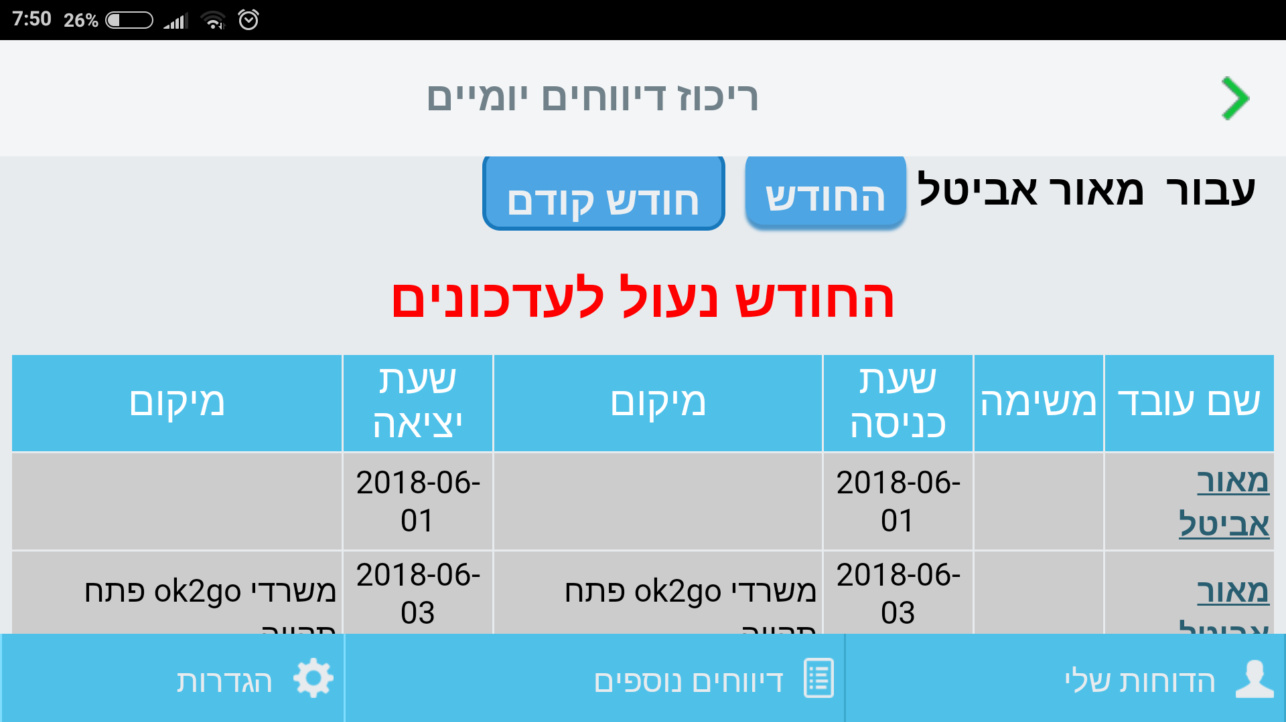
לאחר הסגירה– החודש יהיה נעול לעדכונים

Slide 19
הוספת היעדרות
וצילום מסמכים
נכנסים לדיווחים נוספים

Slide 20
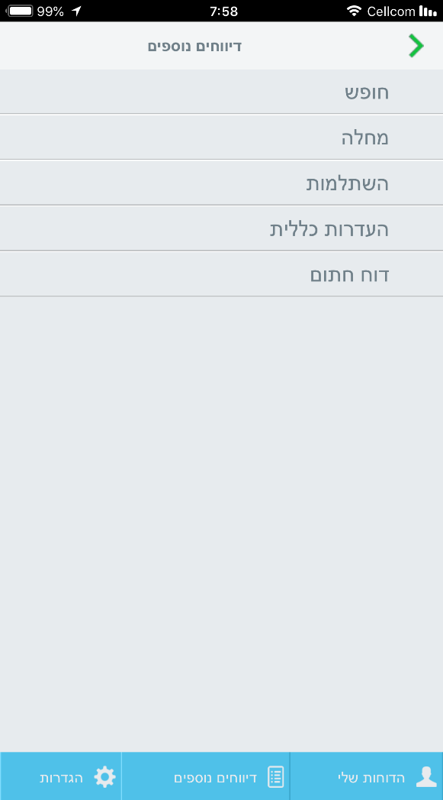
בוחרים סוג היעדרות

Slide 21
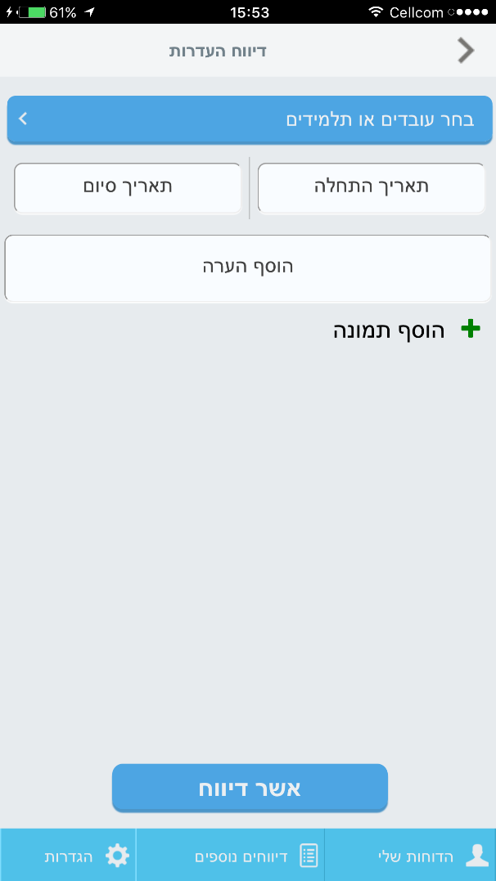
יש לבחור תאריכי ההיעדרות
יש אפשרות לצלם אישור או מסמך

Slide 22
צירוף דוח נוכחות חתום
בוחרים בדוח חתום:

Slide 23
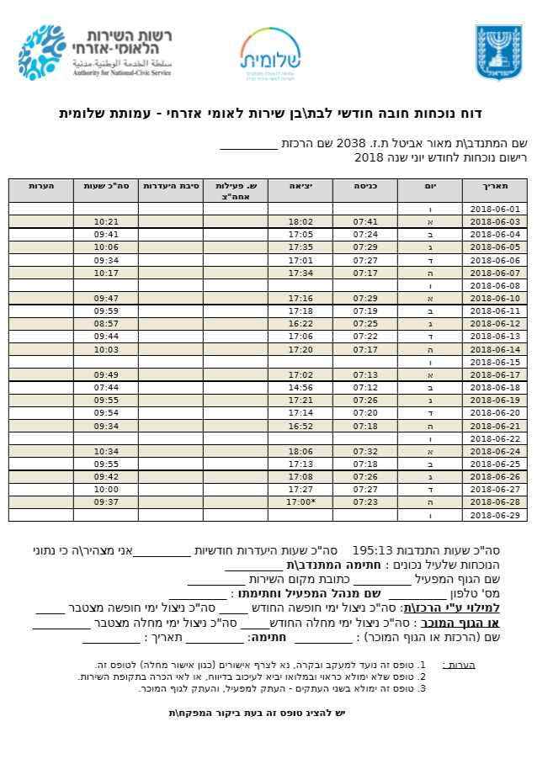
בוחרים תאריך בחודש המאושר
ומוסיפים את המסמך החתום:

Slide 24
כיצד לעבוד מהמחשב במערכת ?clock2go
התחברות למערכת
דיווח נוכחות
השלמת דיווחים והיעדרות
סגירת חודש במערכת

Slide 25
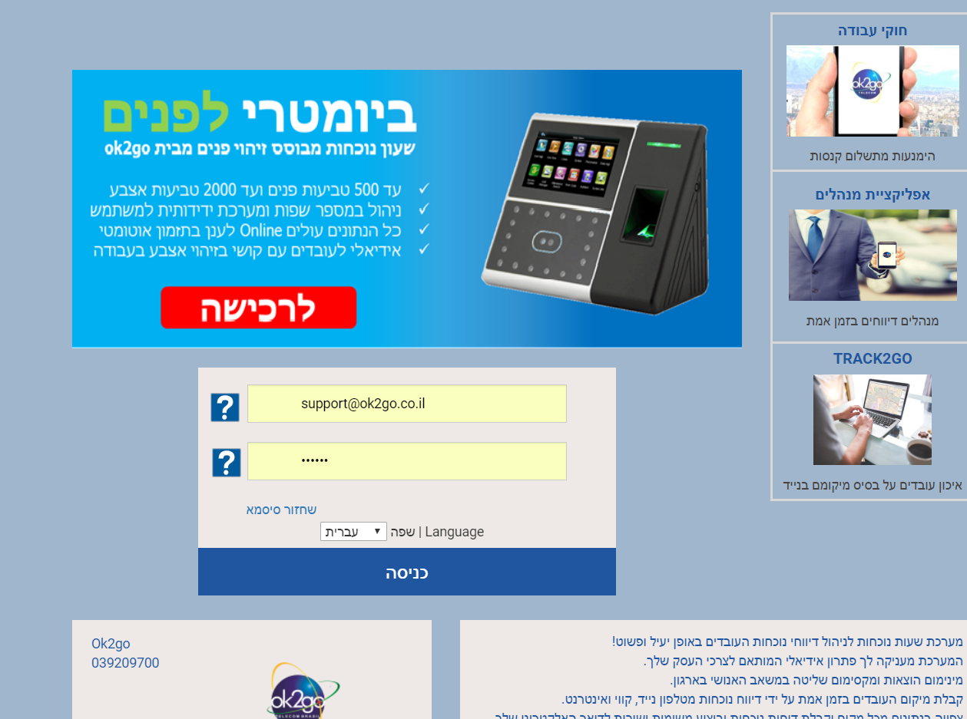
התחברות למערכת:
בשדה שם משתמש מזינים את כתובת המייל
מזינים את הסיסמא
לחיצה על שחזור סיסמא תשלח למייל שרשום בשדה הראשון – סיסמא חדשה
1
2
3

Slide 26
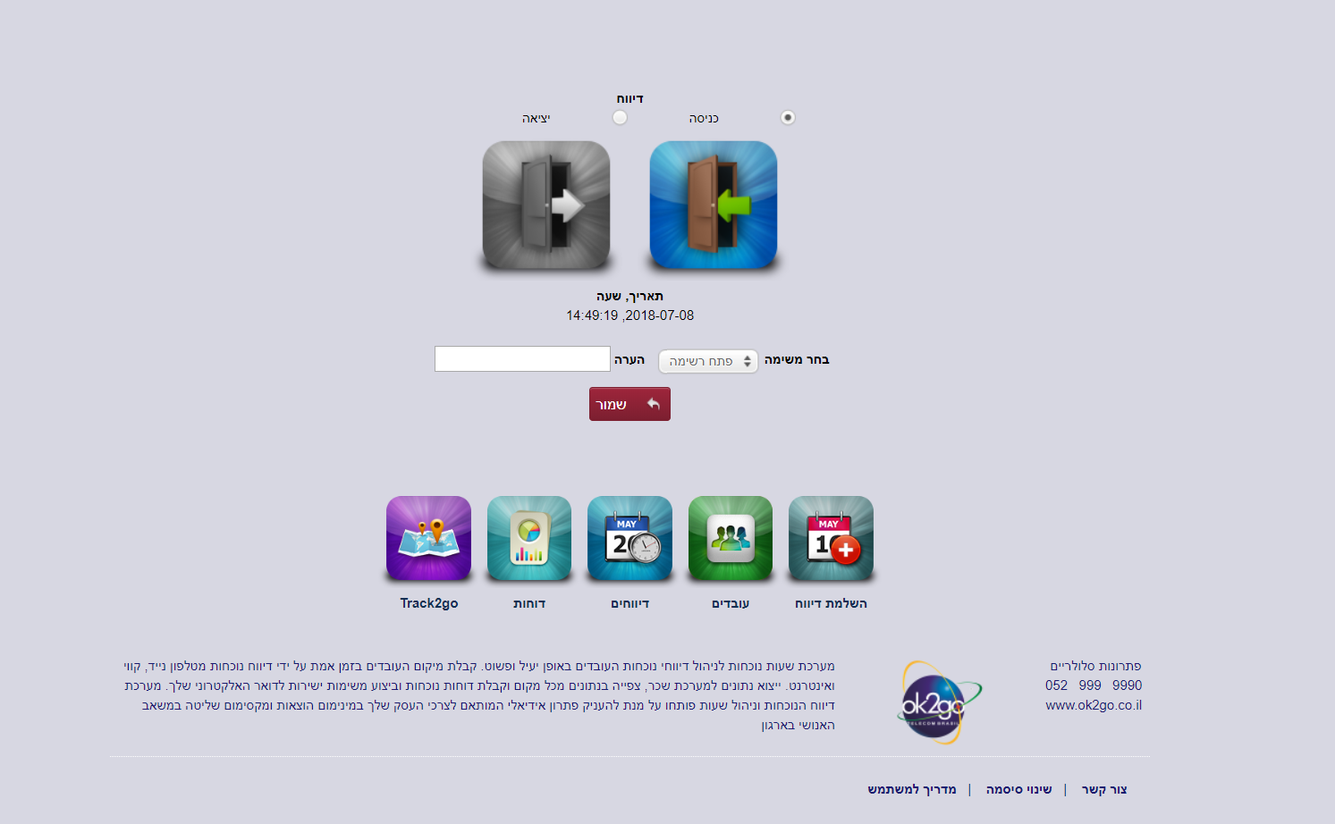
בת שירות - ביצוע דיווחי נוכחות
בוחרים כניסה או יציאה ולוחצים שמור – הדיווח מתעדכן מיידית
ניתן להוסיף לדיווח משימה כגון התנדבות
בהשלמת דיווח תוכלו לדווח על היעדרות כגון חופש או מחלה
במסך דיווחים תראו את כל הדיווחים שלכם החודש עם אפשרות להשלמת חוסרים
בשינוי סיסמא ניתן לשנות סיסמא לנוחיותכם
1
2
4
3
5

Slide 27
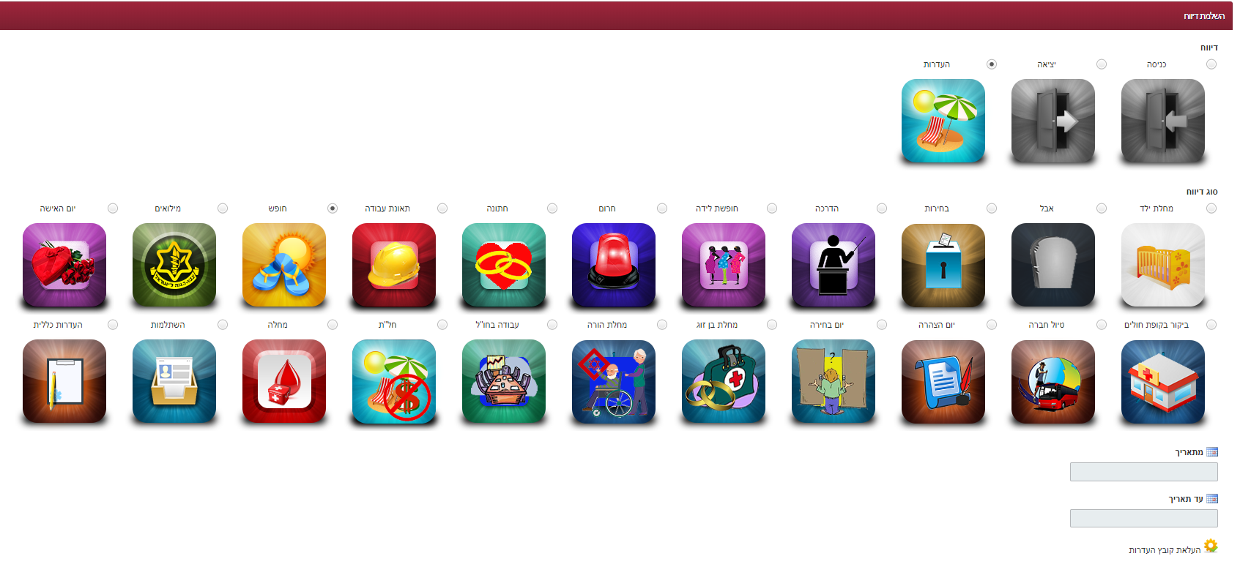
בת שירות – הוספת היעדרות
מסמנים העדרות
בוחרים את סוג ההעדרות – למשל מחלה
בוחרים את התאריכים הרצויים
מעלים קובץ ולוחצים על שמור
*העלאת דוח חתום יהיה במסך נפרד בקרוב
1
2
3
4

Slide 28
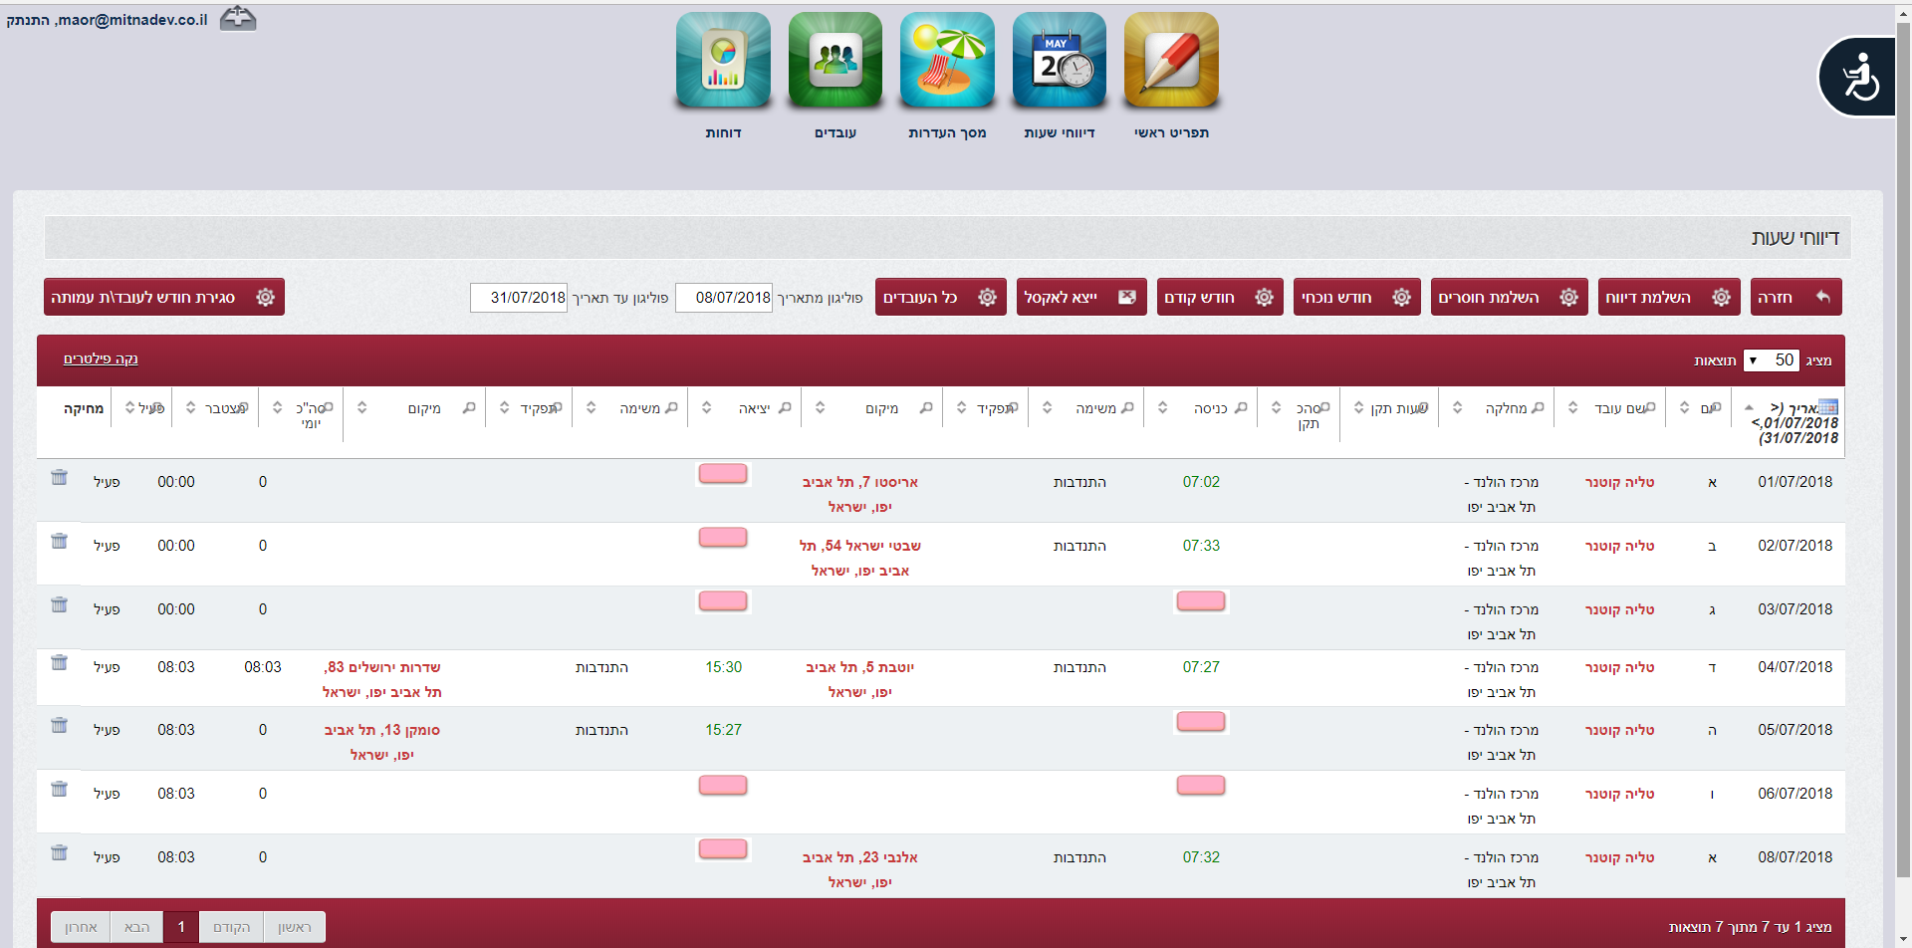
בת שירות - השלמת דיווחי נוכחות
המסך נפתח על החודש הנוכחי וניתן ללחוץ ולעבור לחודש הקודם
לחיצה על שעה תאפשר לכם לערוך את השעה
לחיצה על קובייה ורודה תאפשר לכם להוסיף שעה
השלמת דיווח – אפשרות להוסיף ימי היעדרויות
השלמת חוסרים מאפשרת השלמה מהירה וגורפת
לאחר סיום ההשלמה ניתן לסגור את החודש
1
5
4
6
2
3

Slide 29
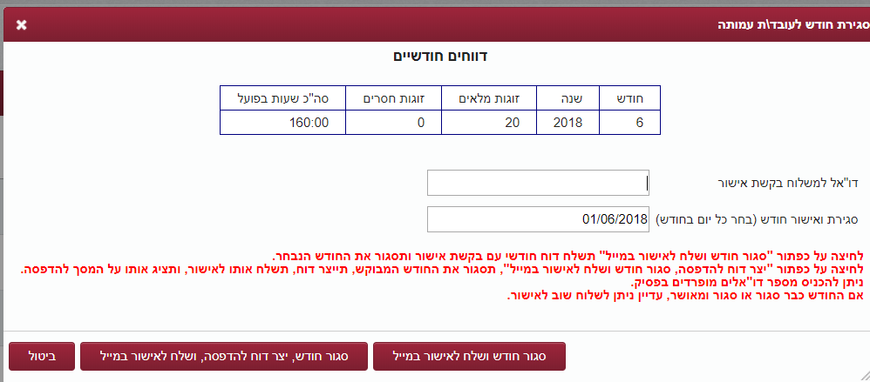
בת שירות - סגירת חודש לעובד עמותה
סיכום פרטי החודש – יש לוודא שאין דיווח כניסה ללא דיווח יציאה ולהיפך
יש להזין את כתובת המייל של המעסיק המאשר
יש לבחור את החודש הרצוי לסגירה – ניתן לבחור כל תאריך באותו חודש
סגירת החודש תשלח אוטומטית את הדוח למייל המעסיק
סגירת חודש כמו בשלב 4 + אפשרות להדפסת הדוח
1
2
3
4
5

Slide 30

בהצלחה

